Slide 1
МИНОБРНАУКИ РОССИИ
ФЕДЕРАЛЬНОЕ ГОСУДАРСТВЕННОЕ БЮДЖЕТНОЕ ОБРАЗОВАТЕЛЬНОЕ УЧРЕЖДЕНИЕ ВЫСШЕГО ОБРАЗОВАНИЯ «ВОЛОГОДСКИЙ ГОСУДАРСТВЕННЫЙ УНИВЕРСИТЕТ»
(ВОГУ)
УНИВЕРСИТЕТСКИЙ КОЛЛЕДЖ
Разработка веб-сервиса для бронирования отелей
Разработал:
Студент группы ИСП 42-21
Дронтусов Виктор Евгеньевич
Руководитель дипломного проекта:
Курганова Даниэла Андреевна, преподаватель

Slide 2
АКТУАЛЬНОСТЬ
Актуальность разработки сайта для бронирования отелей обусловлена растущим спросом на удобные и надежные онлайн-сервисы для путешественников. Современный рынок требует быстрого и простого способа поиска и бронирования жилья с учетом индивидуальных предпочтений, фильтрации по цене, местоположению и отзывам. Предлагаемый сайт объединит широкий выбор отелей, мгновенное подтверждение брони и прозрачную систему оценок, устраняя необходимость использования нескольких платформ одновременно

Slide 3
ЦЕЛЬ
Целью дипломного проекта является разработка веб-сервиса для бронирования отелей.
ЗАДАЧИ
разработка требований;
выбор средств разработки;
проектирование базы данных;
разработка программного продукта;
тестирование;
создание руководства пользователя.

Slide 4


ИСПОЛЬЗУЕМОЕ ПРОГРАММНОЕ ОБЕСПЕЧЕНИЕ

Slide 5
СТРУКТУРА ПРИЛОЖЕНИЯ
Главная страница;
Страница поиска отелей;
Страница подробной информации об отеле;
Страница бронирования;
Страница входа;
Страница регистрации;
Страница профиля пользователя.

Slide 6
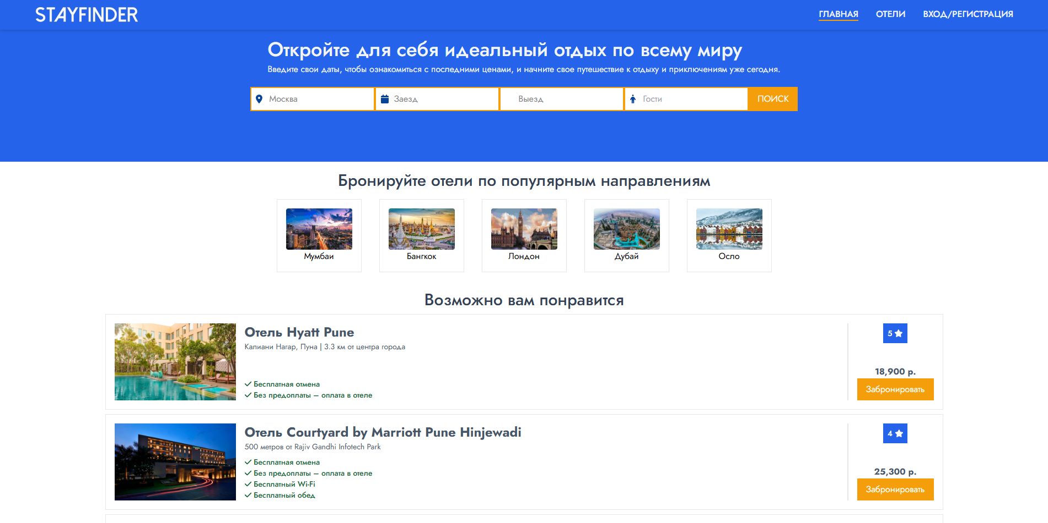
ГЛАВНАЯ СТРАНИЦА

Slide 7
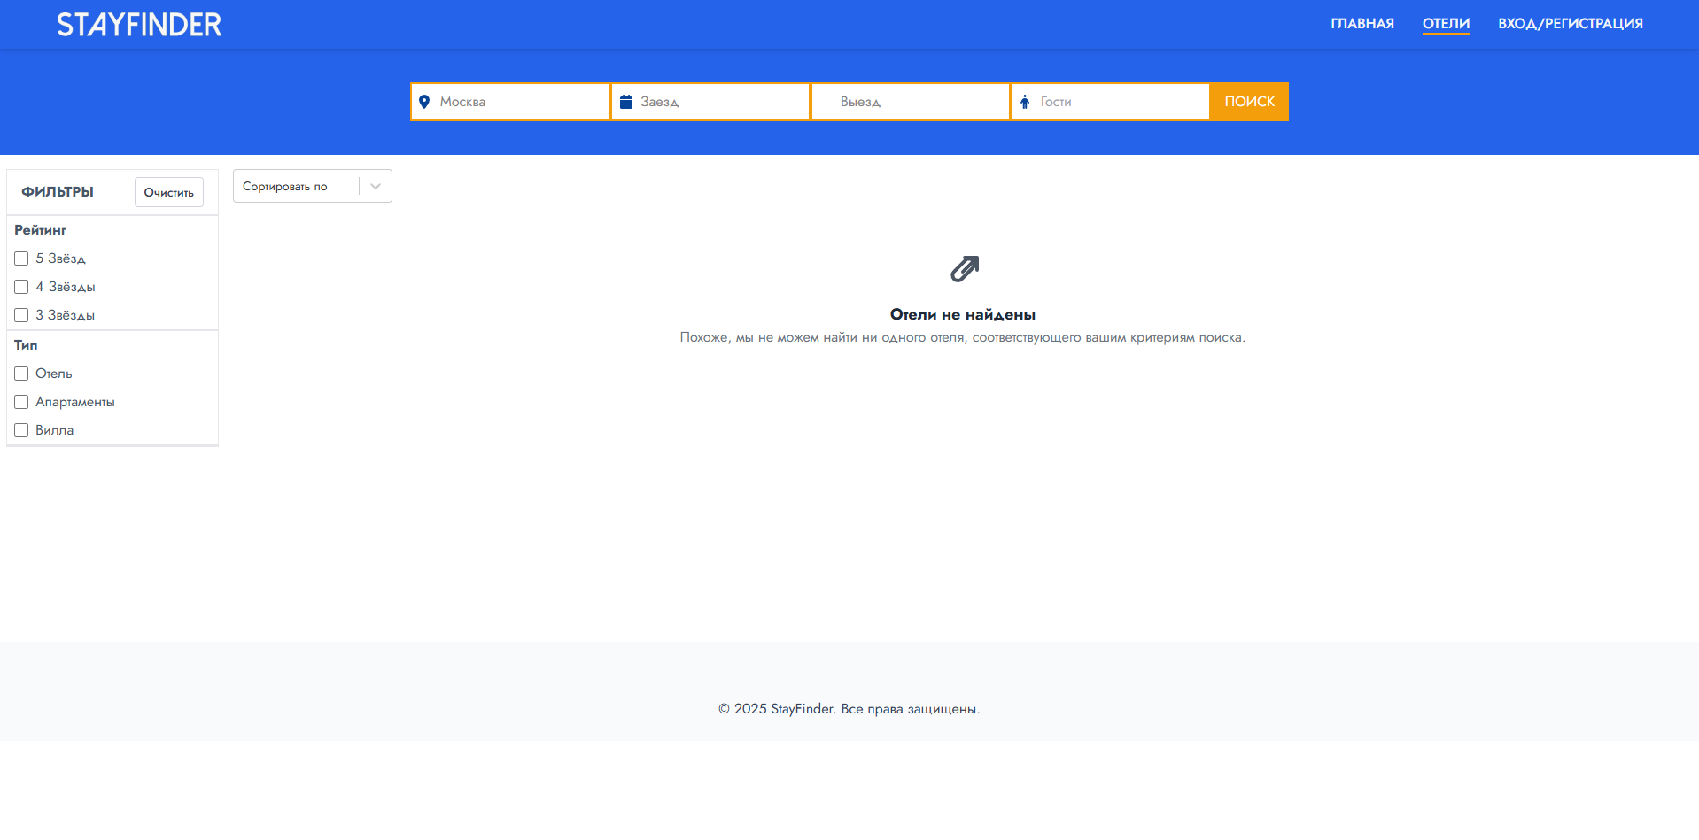
СТРАНИЦА ПОИСКА ОТЕЛЕЙ

Slide 8
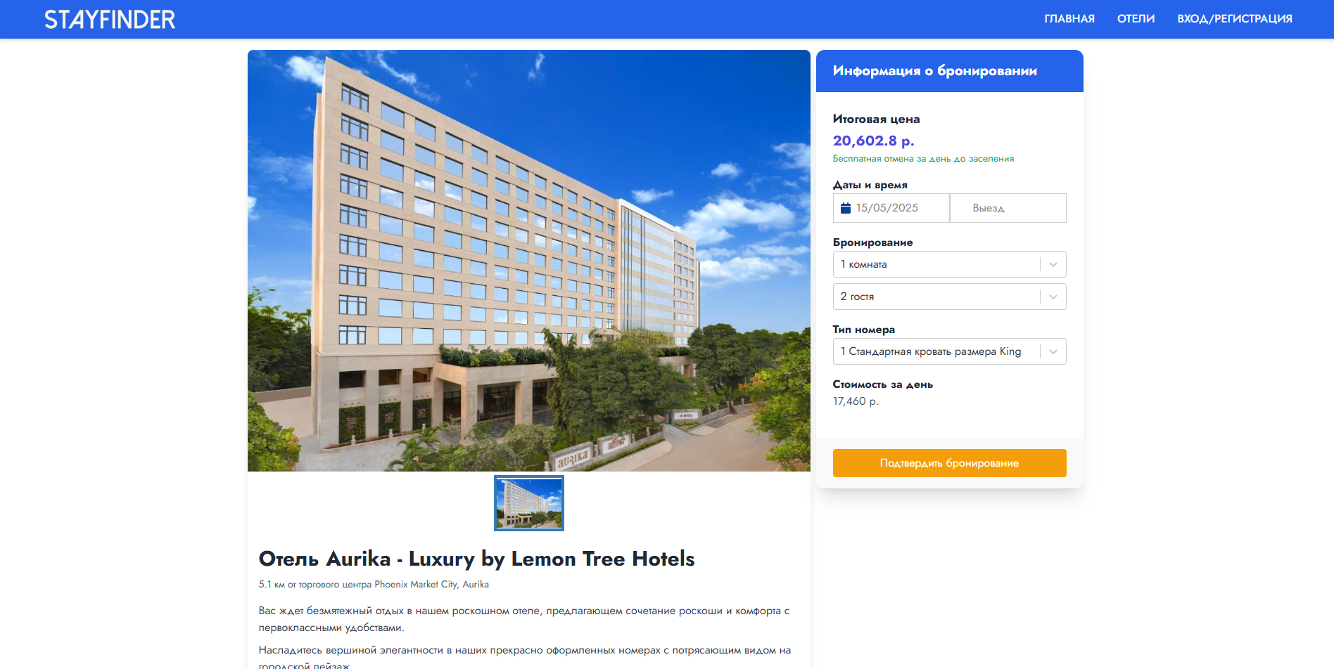
СТРАНИЦА ПОДРОБНОЙ ИНФОРМАЦИИ ОБ ОТЕЛЕ

Slide 9
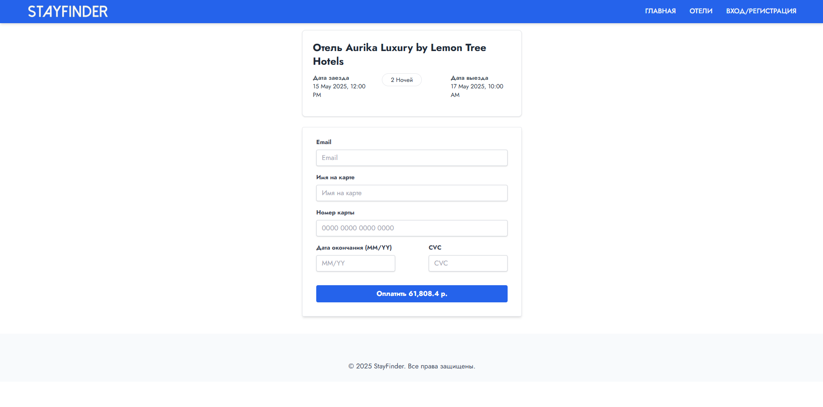
СТРАНИЦА БРОНИРОВАНИЯ

Slide 10
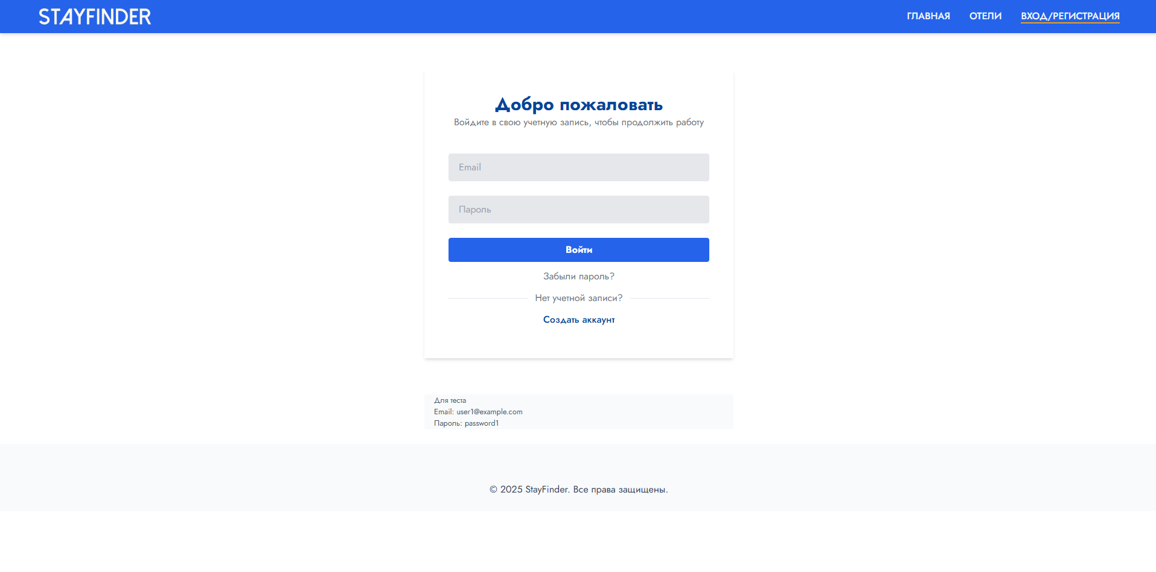
СТРАНИЦА ВХОДА

Slide 11
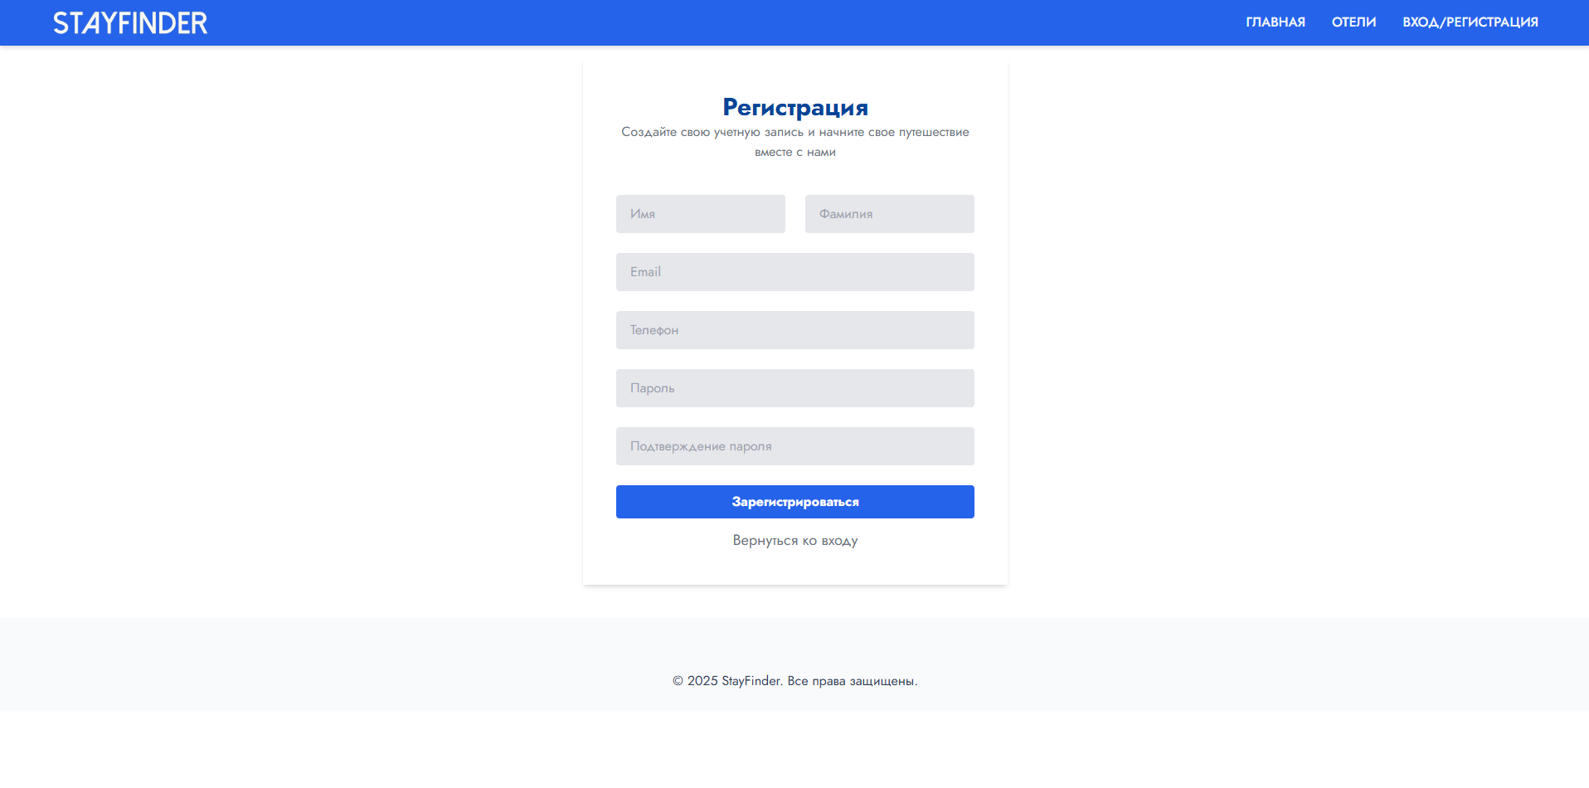
СТРАНИЦА РЕГИСТРАЦИИ

Slide 12
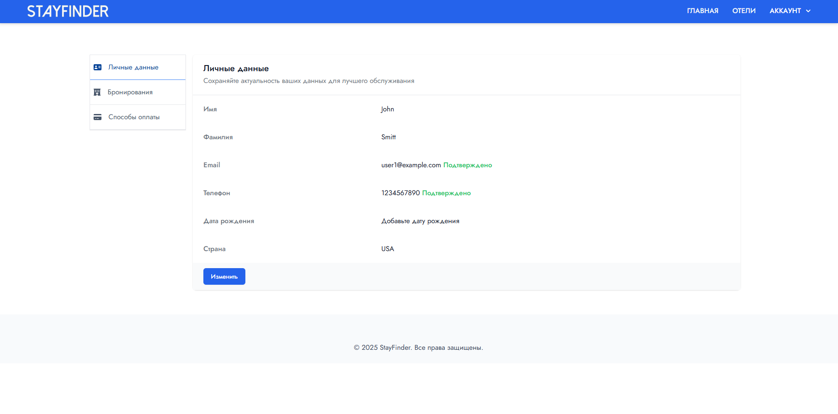
СТРАНИЦА ПРОФИЛЯ ПОЛЬЗОВАТЕЛЯ

Slide 13
ТЕСТИРОВАНИЕ
Было проведено тестирование с помощью компьютера и браузеров Chrome, Yandex, Opera GX, в итоге которого ошибок не было обнаружено.

Slide 14
ТЕХНИКО-ЭКОНОМИЧЕСКОЕ ОБОСНОВАНИЕ РАЗРАБОТКИ
Затраты, связанные с созданием проекта составляют 85182,91 руб.
Договорная цена при рентабельности 25% составляет106 478,64 руб.

Slide 15
ОБЕСПЕЧЕНИЕ БЕЗОПАСНЫХ УСЛОВИЙ ТРУДА
Были рассмотрены мероприятия по снижению влияния электростатических полей и мероприятия по улучшению условий зрительной работы.

Slide 16
ЗАКЛЮЧЕНИЕ
В ходе работы были применены знания по разработке баз данных и веб-приложений.
Задачи выполнены, поставленная цель достигнута.

Slide 17
СПАСИБО ЗА ВНИМАНИЕ!

